Slide 1
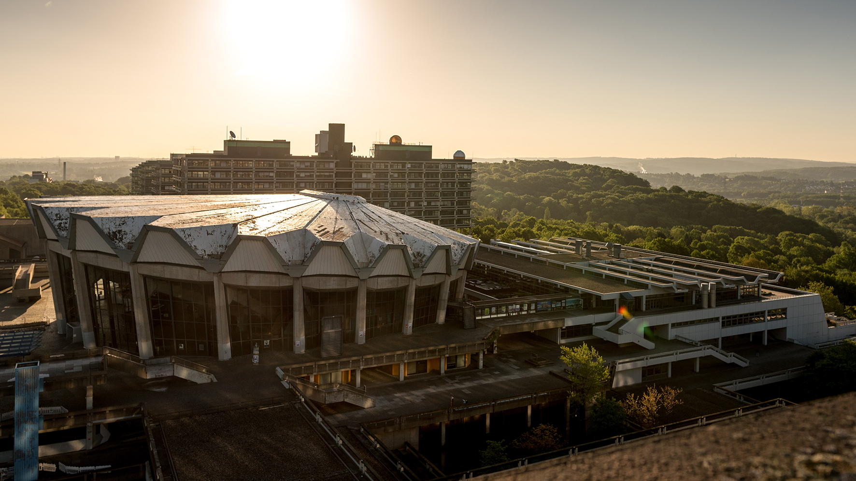
Tutorium zur VL. Sitzung (Teil 18)
FAKULTÄT FÜR SOZIALWISSENSCHAFT
Sozialstruktur und sozialer Wandel

Slide 2
Armut: Definition
Auch als soziale Ausgrenzung begreifbar
Begriff zur Beschreibung von „ 1) ökonomischer & 2) sozialer Randlagen“
Systematische Unterscheidung zwischen:
1) Freiwilliger Armut
= gewählter bescheidener Lebensstil
oft Religiöse Verknüpfungen (z.B. Hinduismus, Jesus Christus)
2) Absolute Armut
3) Relative Armut

Slide 3
Armut: Definition
2) Absolute Armut
= Unterschreitung absoluten physischen Existenzminimums
Umfasst etwa 1.25 US-Dollar p Tag (laut Weltbank) → 1,2 Mrd. Menschen
Indikatoren:
Hunger bzw. Unterernährung
Flucht und Vertreibung
Obdachlosigkeit
Mangelnde medizinische Versorgung…
→ Praktisch kaum vorhanden in Wohlfahrtsgesellschaften, viel in Entwicklungsländern

Slide 4
Armut: Definition
3) Relative Armut
= Person kann Lebensstandard nicht mit eigenen Kräften bestreiten
Lebensstandard richtet sich nach einem Mindestbedarf / Existenzminimum
„Also im Vergleich zum Mindeststandard von DE arm“
Umfasst vor allem Einkommensarmut
Kontextbezogener Armutsbegriff in EU:
Im europäischer Kontext „Arm wer“: über weniger als 60% des Medians vom Nettoäquivalenzeinkommen verfügt
(Nettoäquivalenzeinkommen= Bedarfsgewichtetes Haushaltsnettoeinkommen) → (sprich: Einkommen nach Steuer- und Sozialabgaben, Gewichtet durch Köpfe pro Haushalt)
(Median= Die Mitte aller aufgereihten Einkommen)

Slide 5
Armut: Definition
Ziel Armutsbekämpfung in DE:
Wahrung von Mindestniveau an sozialer Teilhabe
Messprobleme Armutsforschung:
Neben Einkommen können weitere Faktoren die objektive Einkommensarmut abhalten
z.B. Erbe, finanzielle Unterstützung durch Dritte (z.B. Eltern)
Neben Einkommen tragen auch weitere Faktoren zum subjektivem Armutsempfinden bei
z.B. Wohnumfeld, Gesundheitsversorgung

Slide 6
Armut: Konzepte
Konzepte zur Differenzierung von Armut
Erstes Konzept:
Primäre Armut = Ressourcenarmut
Sekundäre Armut = Ineffiziente Ressourcennutzung
Zweites Konzept:
Primäre Armut = unzureichende Güterausstattung (Nahrung, Wohnen, Kleidung)
Sekundäre Armut = subjektive empfundene und Mangelsituationen
Tertiäre Armut = psychosoziale Folgeeffekte von Armut
Andere Art der Unterteilung

Slide 7
Armut: Konzepte
Bildungsarmut DEF =
Ausprägung der eigenen Bildungsressourcen
Ursache von Einkommensarmut & Ressourcenarmut
1) Absolute Bildungsarmut
= funktionaler Analphabetismus oder fehlender Schulabschluss
2) Relative Bildungsarmut
= unterm Mindestmaß → hier: geringfügiger Bildungsabschlüsse oder deutlich . … unterdurchschnittliche Leistungen (→ unterstes Bildungsquantil)
Auch „Humankapitalschwäche“ genannt

Slide 8
Armut: Daten
Entwicklung von ‚neuer‘ Einkommensarmut
Messbar durch Datensätze wie Mikrozensus
Indikator für Armutsentwicklung: Empfänger von Sozialleistungen
Trends:
Viele Menschen nur kurzzeitig von Armut betroffen (temporäre Arbeitslosigkeit – nur 1 J.)
Zugleich verbreitet sich Armut in höhere Schichten (‚Abstiegsangst Mittelschicht‘)
Je länger Armutsepisode, desto mehr Verfestigung
Zahlen: fast jeder 5te von Armut & sozialer Ausgrenzung betroffen (2019)
Fazit: Armut weit verbreiteter & gefährlich wenn verfestigt

Slide 9
Armut: Daten
Risikogruppen:
Arbeitslose (insbesondere Langzeitarbeitslose)
Geringqualifizierte (→ Bildungsarmut)
Ausländer / Migrationshintergrund
Alleinerziehende
Kinderreiche Familien
Witwen
…
→ Deckt sich mit Risikogruppen im Bildungssystem/ Arbeitsmarkt/sozialer Ungleichheit
→ Bildungsarmut führt vermehrt zur Einkommensarmut & Ressourcenarmut
Zusammenhang

Slide 10
Armut: Begleiterscheinungen
Begleiterscheinungen:
Soziale Isolation (Soziale Integration oft über die Erwerbsarbeit) – Selbst & Fremd
Gesundheitliche Risiken
Eingeschränkte räumliche Mobilität
Geringere Bildungschancen für nächste Generation (‚Vererbung‘)
Mangelnde Anerkennung & Scham und Stressbelastung
Politikverdrossenheit (Erwerbslose haben sehr schlechte Wahlbeteiligung)
…
Überlegt euch eine Begleiterscheinungen?

Slide 11
Lernziele: vierzehnte Sitzung
(1) Sie können zentrale Begrifflichkeiten der Bildungssoziologie, z.B. Einkommensarmut und Bildungsarmut definieren.
(2) Sie wissen, wie Armut in verschiedenen wohlfahrtsgesellschaftlichen Kontexten gemessen wird
(3) Sie kennen die hauptsächlich von Armut betroffenen Risikogruppen, die individuelle Begleiterscheinungen von Armut und aktuelle Trends der Armutsentwicklung.

Slide 12
Ausblick: nächste Sitzung
Was kommt…?
Klausurtutorium (Dienstag 07.02.23 um 12:15 Uhr in GD 1/156)

Slide 13
Armut: Sichtweisen auf Armut -Ergänzung
Vier Sichtweisen auf Armut
Vier Sichtweisen auf relative Armut (Groh-Samberg/ Voges) | Bestimmung
1. Politisch definierte Armut | Ressourcenmangel durch Bedürftigkeitsprüfung
2. Einkommensarmut | Einkommensschwelle
3. Lebensstandard | Einkommen
4. Lebenslagen | Multidimensional – Unterversorgung in Lebensbereichen

